Slide 1

ỦY BAN NHÂN DÂN THÀNH PHỐ BẾN CÁT
TRƯỜNG TIỂU HỌC HÒA LỢI
CHÀO MỪNG QUÝ THẦY CÔ
VỀ DỰ GIỜ THĂM LỚP 1A1
NĂM HỌC: 2024 - 2025
MÔN TIẾNG VIỆT LỚP 1
Bài: Ngôi nhà
Giáo viên: Phạm Thị Hiền

Slide 2



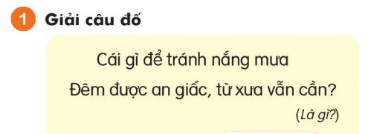


Slide 3

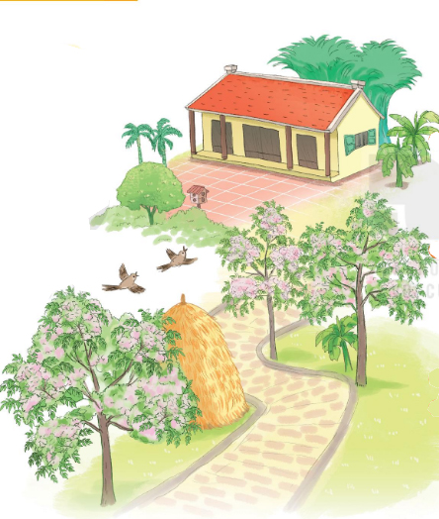
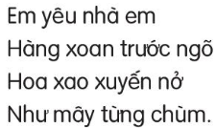
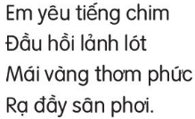
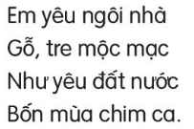


Ngôi nhà

Slide 4
Ngôi nhà
Luyện đọc
Xao xuyến, nở, lảnh lót, nước…
Từ khó

Slide 5
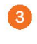

chùm: giùm, hùm, túm, cúm…
phơi: chơi, ngời, sợi, với, khởi…
nước: trước, lược, …

Slide 6

a) Trước ngõ nhà bạn nhỏ có gì?
Trước ngõ nhà bạn nhỏ có hàng xoan.
b) Tiếng chim hót ở đầu hồi như thế nào?
Tiếng chim hót ở đầu hồi lảnh lót.
c) Câu thơ nào nói về hình ảnh mái nhà?
Mái vàng thơm phức.

Slide 7

Ngôi nhà

Slide 8




Slide 9



CHUÙC THAÀY COÂ VAØ CAÙC EM VUI KHOEÛ

